Slide 1
CHỦ ĐỀ 3
BẢO VỆ VÀ KHAI THÁC TÀI NGUYÊN RỪNG BỀN VỮNG
BÀI 6: Ý NGHĨA, NHIỆM VỤ CỦA VIỆC BẢO VỆ VÀ KHAI THÁC
TÀI NGUYÊN RỪNG BỀN VỮNG

Slide 2
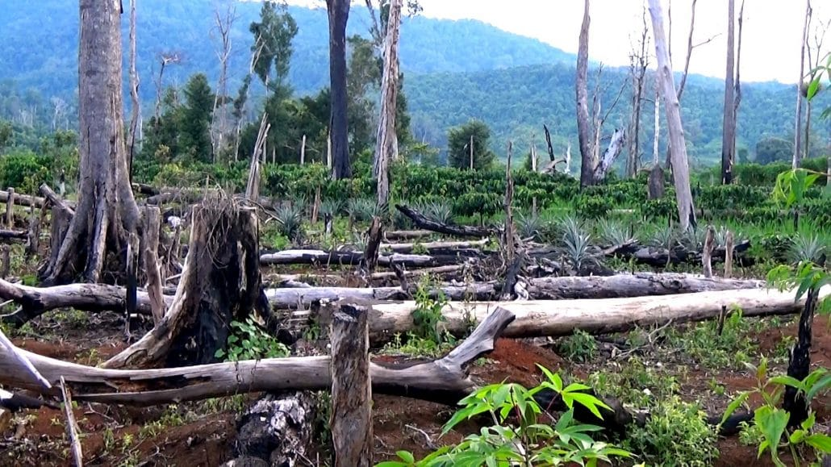
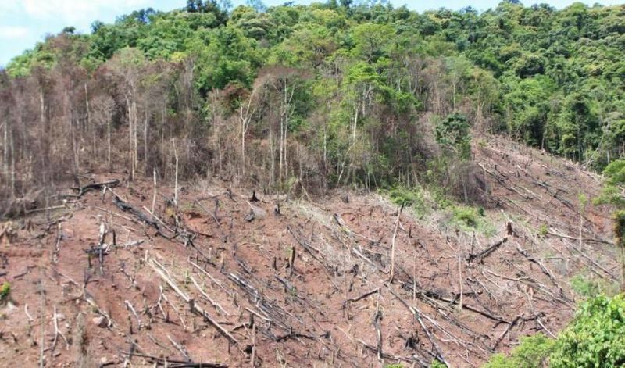
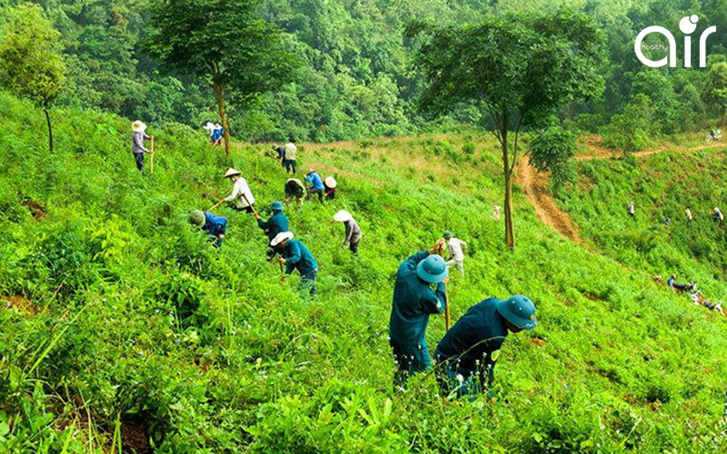
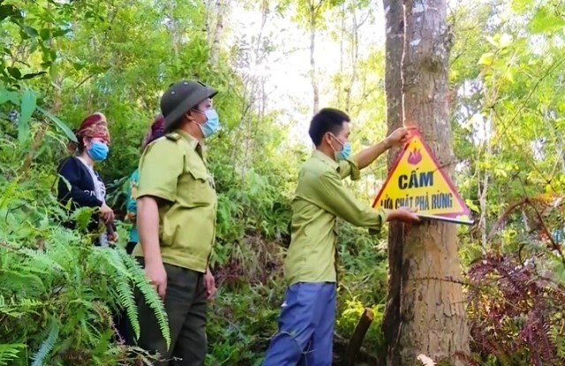
KHỞI ĐỘNG
Quan sát một số hình ảnh sau và cho biết hoạt động nào gây suy giảm tài nguyên rừng và hoạt động nào bảo vệ rừng ?
A
B
C
D
Đáp án Bảo vệ rừng : C,D, suy giảm: A,B

Slide 3
HS nghe bài hát Rừng ơi, từ đó yêu cầu HS hãy nêu những tác động của con người đối với rừng.

Slide 4
Ý nghĩa của việc bảo vệ và khai thác tài nguyên rừng bền vững
HS xem vi deo rừng mang lại cho con người những gì?
https://vtv.vn/video/rung-mang-lai-cho-con-nguoi-nhung-gi-610572.htm

Slide 5
THẢO LUẬN NHÓM
Xem video trả lời câu hỏi: https://www.youtube.com/watch?v=Rm3xQMZFUzI
Nhóm 1:
- Rừng là gì ? Vai trò của rừng đối với đời sống con người?
Nhóm 2:
- Nếu chúng ta khai thác rừng một cách bừa bãi thì dẫn đến hậu quả gì?
Nhóm 3:
- Nêu các biện pháp bảo vệ rừng
Nhóm 4:
- Bảo vệ rừng và khai thác tài nguyên bền vững mang lại lợi ích gì?

Slide 6
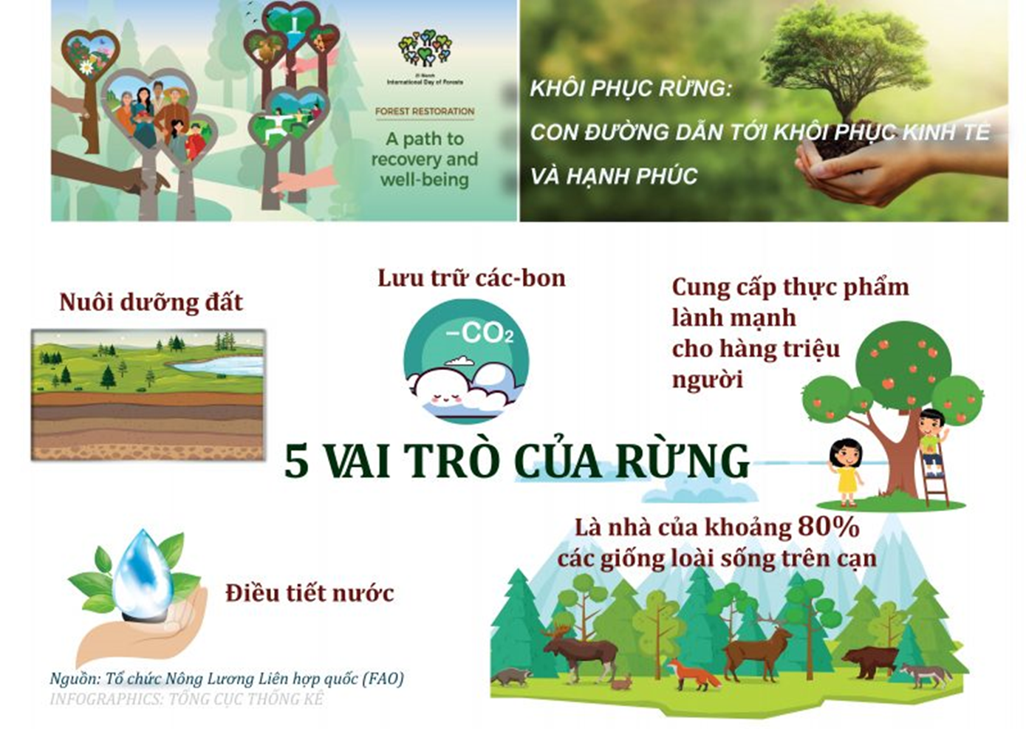
GỢI Ý ĐÁP ÁN
Câu 1 :
- Khái niệm: Rừng là một hệ sinh thái bao gồm các loài thực vật rừng, động vật rừng, nấm, vi sinh vật, đất rừng và các yếu tố môi trường khác, trong đó thành phần chính là một hoặc một số loài cây thân gỗ, tre, nứa, cây họ cau có chiều cao được xác định theo hệ thực vật trên núi đất, núi đá, đất ngập nước, đất cát hoặc hệ thực vật đặc trưng khác; diện tích liên vùng từ 0,3 ha trở lên; độ tàn che từ 0,1 trở lên.
- Vai trò

Slide 7
Câu 2: Nếu như chúng ta khai thác rừng một cách bừa bãi thì dẫn đến hậu quả:
+ Khí hậu bị thay đổi ; lũ lụt, hạn hán xảy ra thường xuyên;
+ Đất bị xói mòn trở nên bạc màu ;
+ Động vật và thực vật quý hiếm giảm dần, một số loài đã bị tuyệt chủng và một số loài có nguy cơ bị tuyệt chủng.

Slide 8
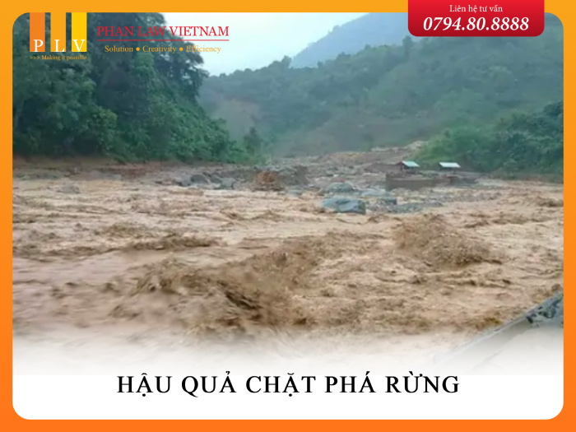
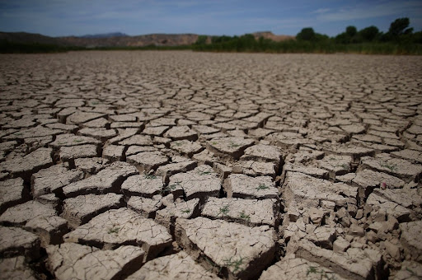
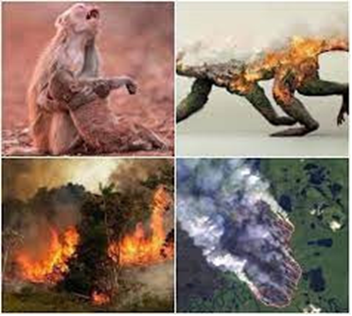
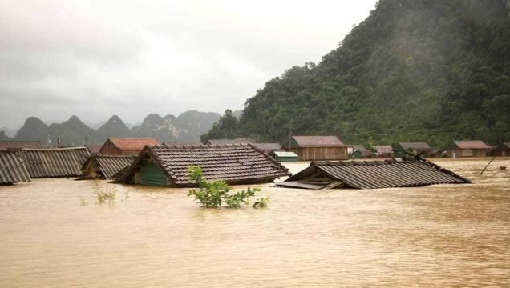
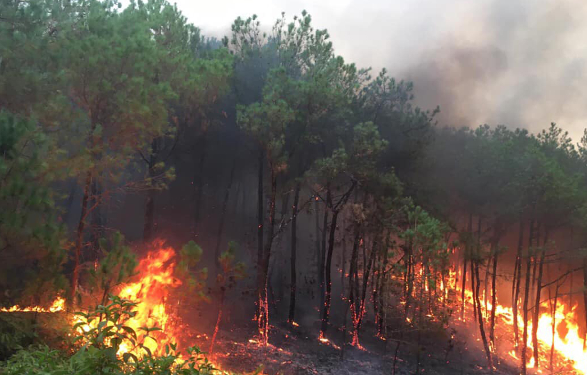

Slide 9
Câu 3: Nêu các biện pháp bảo vệ rừng:
- Phủ xanh đất trống đồi trọc, trồng nhiều cây xanh.
- Tăng cường chủ trường để ngăn chặn nạn chặt phá rừng bừa bãi, nạn lâm tặc.
- Xử lý nghiêm những hành vi làm hư hại đến tài nguyên rừng.
- Hạn chế khai thác bừa bãi các loại động thực vật quý hiếm để bảo vệ số lượng cá thể của loài.
- Tuyên truyền, vận động người dân trong việc bảo vệ rừng, truyền đạt tới người dân vai trò của rừng quan trọng như thế nào để hạn chế nạn chặt phá rừng để canh tác.
Xây dựng và bảo vệ các khu bảo tồn thiên nhiên
Phòng chống cháy rừng

Slide 10
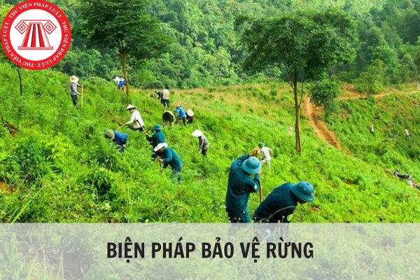
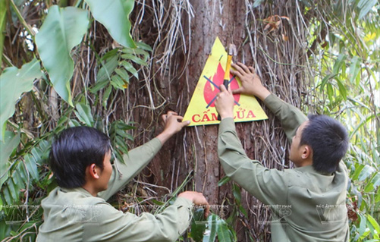
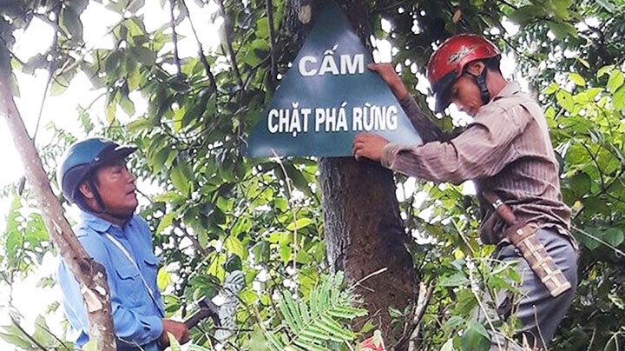
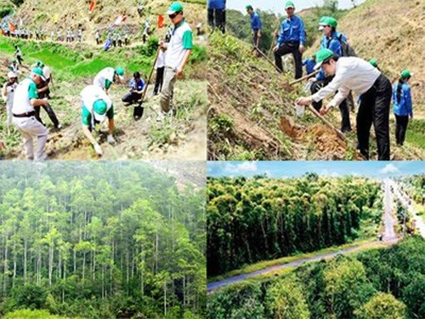
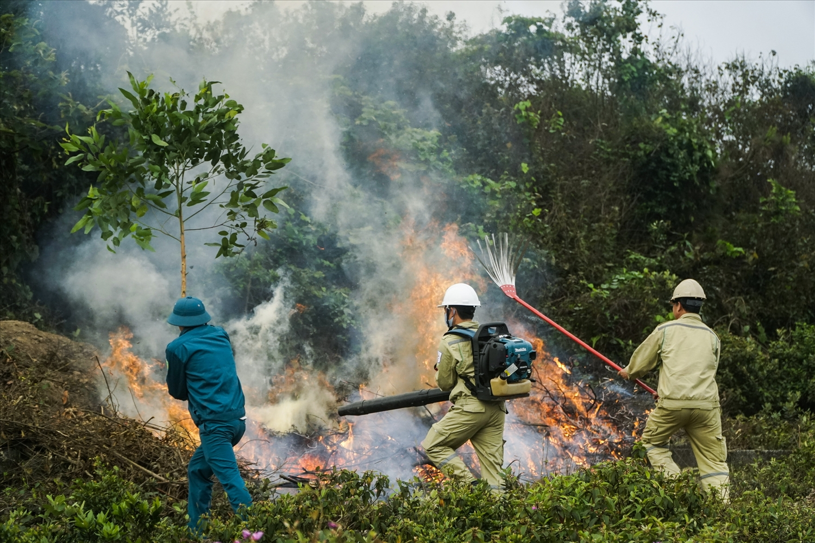

Slide 11

Câu 4: Bảo vệ, khai thác tài nguyên rừng bền vững đem lại lợi ích:
- Duy trì, nâng cao chức năng phòng hộ, bảo vệ môi trường
- Bảo tồn đa dạng sinh học
- Duy trì, nâng cao chức năng sản xuất của rừng
- Góp phần tạo việc làm và cải thiện sinh kế vùng nông thôn.

Slide 12
1. Ý nghĩa của việc bảo vệ và khai thác tài nguyên rừng bền vững
- Duy trì, nâng cao chức năng phòng hộ, bảo vệ môi trường
- Bảo tồn đa dạng sinh học
- Duy trì, nâng cao chức năng sản xuất của rừng
- Góp phần tạo việc làm và cải thiện sinh kế vùng nông thôn.

Slide 13
2. Nhiệm vụ của bảo vệ và khai thác tài nguyên rừng bền vững
HS nghiên cứu SGK trả lời câu hỏi
HOẠT ĐỘNG NHÓM
Nhóm 1: Nhiệm vụ của chủ rừng trong việc bảo vệ và khai thác tài nguyên rừng bền vững ? Cho ví dụ minh hoạ cụ thể?
Nhóm 2: Nhiệm vụ của toàn dân trong việc bảo vệ và khai thác tài nguyên rừng bèn vững ? Cho ví dụ minh hoạ cụ thể?
Nhóm 3: Nhiệm vụ của các cấp quản lí rừng trong việc bảo vệ và khai thác tài nguyên rừng bèn vững ? Cho ví dụ minh hoạ cụ thể?
Nhóm 4: Hãy nêu tên một số loài động thực vật quý hiếm ở nước ta đang bị nghiêm cấm, khai thác, sử dụng vì mục đích thương mại?
Nhóm 5: Khai thác tài nguyên rừng bền vững cần đáp ứng những yêu cầu cơ bản nào?
Nhóm 6: Nếu không trồng lại rừng sau khai thác sẽ gây nên hậu quả gì?

Slide 14
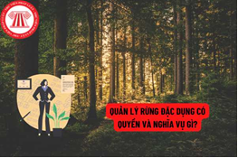
Gợi ý đáp án
Câu 1: Nhiệm vụ của chủ rừng:
+ Bảo vệ thực, động vật, hệ sinh thái rừng, phòng cháy, chữa cháy, phòng trừ sinh vật gây hại.
+ Chấp hành sự quản lí, thanh tra, kiểm tra… của cơ quan nhà nước có thẩm quyền.

Slide 15
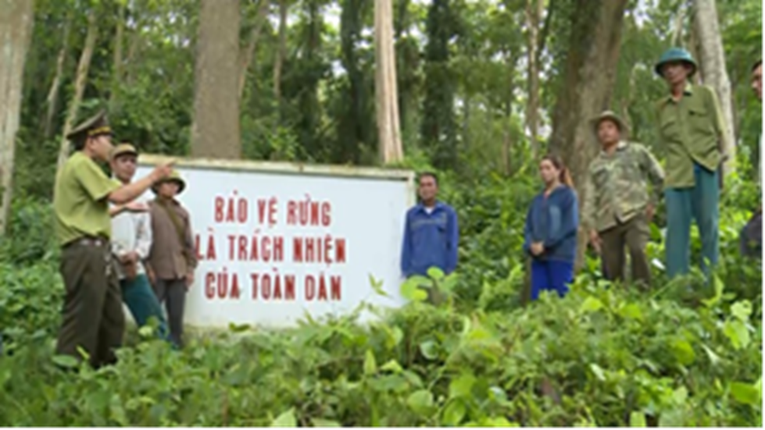
Câu 2:Nhiệm vụ của toàn dân:
+ Bảo vệ thực, động vật, hệ sinh thái rừng, phòng cháy, chữa cháy, phòng trừ sinh vật gây hại.
+ Thông báo kịp thời cho cơ quan quản lí các hành vi vi phạm quản lí, bảo vệ rừng, chấp hành sự huy động nhân lực, phương tiện của cơ quan nhà nước khi có cháy rừng.

Slide 16
Câu 3:Nhiệm vụ của các cấp quản lí
+ Thực hiện đúng chức năng, nhiệm vụ, quyền hạn về quản lí, bảo vệ rừng theo quy định pháp luật: Tổ chức chỉ đạo điều tra, thanh tra, kiểm tra, xử lí vi phạm, giải quyết tranh chấp, khiếu nại… và các nhiệm vụ khác.

Slide 17

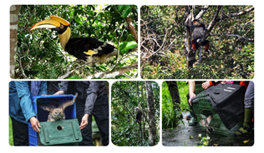

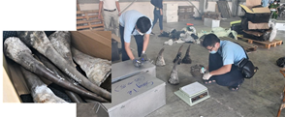
Câu 4: Danh mục loài thực vật rừng, động vật rừng, thủy sản nguy cấp, quý, hiếm nhóm IA
Thực vật: Lan hài đỏ, lan hài hồng, lan kim tuyến, sâm vũ diệp, tam thất hoang , thông nước…
Đông vật:Voọc bạc đông dương, Voọc bạc trường sơn, Voọc mông trắng, Gấu chó, thỏ vằn, tê tê vàng…

Slide 18
Câu 5: Khai thác tài nguyên rừng bền vững cần đáp ứng những yêu cầu cơ bản nào?
- Khai thác lâm sản trong mỗi loại rừng cần thực hiện theo quy định của pháp luật về bảo vệ và phát triển rừng, bảo vệ môi trường và bảo tồn đa dạng sinh học; phù hợp với chiến lược phát triển lâm nghiệp, theo đúng kế hoạch bảo vệ và phát triển rừng.
- Đảm bảo thực hiện các biện pháp tái sinh rừng và trồng lại rừng sau khai thác.
- Khai thác không lạm vào vốn rừng- Áp dụng các biện pháp, kĩ thuật khai thác lâm sản phù hợp nhằm hạn chế tác động xấu đến môi trường rừng và đa dạng sinh học
- Cần tuân thủ nghiêm ngặt quy định của pháp luật đối với việc khai thác các loài thực vật, động vật rừng quý hiếm và các loài được ưu tiên bảo vệ.

Slide 19
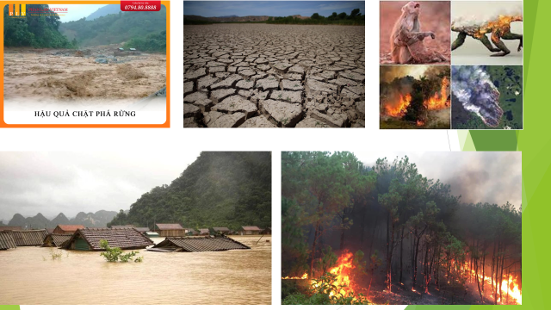
Câu 6: Nếu không trồng lại rừng sau khi khai thác rừng sẽ gây ra những hậu quả gì?
Xói mòn đất, lũ lụt, hạn hán , biến đổi khí hậu
Sản lượng lâm sản giảm gây ảnh hưởng đến nền kinh tế….

Slide 20
KIẾN THỨC CẦN GHI NHỚ
- Nhiệm vụ của chủ rừng:
+ Bảo vệ thực, động vật, hệ sinh thái rừng, phòng cháy, chữa cháy, phòng trừ sinh vật gây hại.
+ Chấp hành sự quản lí, thanh tra, kiểm tra… của cơ quan nhà nước có thẩm quyền.
- Nhiệm vụ của toàn dân:
+ Bảo vệ thực, động vật, hệ sinh thái rừng, phòng cháy, chữa cháy, phòng trừ sinh vật gây hại.
+ Thông báo kịp thời cho cơ quan quản lí các hành vi vi phạm quản lí, bảo vệ rừng, chấp hành sự huy động nhân lực, phương tiện của cơ quan nhà nước khi có cháy rừng.
- Nhiệm vụ của các cấp quản lí:
+ Thực hiện đúng chức năng, nhiệm vụ, quyền hạn về quản lí, bảo vệ rừng theo quy định pháp luật: Tổ chức chỉ đạo điều tra, thanh tra, kiểm tra, xử lí vi phạm, giải quyết tranh chấp, khiếu nại… và các nhiệm vụ khác.

Slide 21
Nhiệm vụ của khai thác tài nguyên rừng bền vững
- Khai thác lâm sản thực hiện theo quy định pháp luật về bảo vệ, phát triển rừng, bảo vệ môi trường, đa dạng sinh học, phù hợp chiến lược phát triển lâm nghiệp.
- Thực hiện các biện pháp tái sinh rừng và trồng rừng
- Không lạm vốn rừng
- Sử dụng biện pháp, kĩ thuật khai thác phù hợp.
- Tuân thủ nghiêm ngặt quy định pháp luật với việc khai thác động thực vật quý hiếm, ưu tiên bảo vệ.

Slide 22
CÂU HỎI LUYỆN TẬP
Câu 1: Hoạt động nào sau đây gây suy giảm tài nguyên rừng:
A. Chặt phá rừng, đốt rừng làm rẫy
B. Trồng rừng và bảo vệ rừng
C. khai thác rừng một cách hợp lí
D. Quản lí rừng theo quy định của pháp luật
Câu 2: Bảo vệ rừng và khai thác tài nguyên bền vững mang lại lợi ích gì?
A. Duy trì và nâng cao chức năng phòng hộ và bảo vệ môi trường, bảo vệ nguồn nước, đất, gây xói mòn, bảo vệ khí hậu, ...
B. Mất đa dạng sinh học: Bảo tồn nguồn gene các loài động, thực vật rừng quý hiếm, các hệ sinh thái rừng tự nhiên (môi trường sống tự nhiên của rất nhiều loài động, thực vật rừng quý, hiếm).
C. Duy trì và nâng cao chức năng sản xuất của rừng (gỗ và lâm sản ngoài gỗ). Đảm bảo kinh doanh, sản xuất những sản phẩm và dịch vụ của rừng lâu dài, liên tục. Góp phần tạo việc làm và cải thiện sinh kế vùng nông thôn.
D. Làm mất không gian sống của các loài sinh vật hoang giã do con người liên tục tác động, là thay đổi rừng nguyên sinh.

Slide 23
Câu 3: Nhiệm vụ của chủ rừng đối với công tác bảo vệ rừng.
A. Có trách nhiệm bảo vệ rừng theo quy định của pháp luật về theo dõi diễn biến rừng; bảo vệ thực vật rừng, động vật rừng, gây mất cân bằng hệ sinh thái rừng
B. Phòng cháy, chữa cháy rừng, phòng, trừ sinh vật gây hại rừng.
C. Không chấp hành sự quản lý, thanh tra, kiểm tra, xử lý vi phạm của cơ quan nhà nước có thẩm quyền và các quy định khác của pháp luật.
D. Cho phép người dân khai thác rừng nguyên sinh với một số điều kiện lợi ích đi kèm.
Câu 4 :Ý nào là sai khi nói về khai thác tài nguyên rừng bền vững cần đáp ứng những yêu cầu cơ bản nào?
A. Khai thác lâm sản trong mỗi loại rừng cần thực hiện theo quy định của pháp luật về bảo vệ và phát triển rừng, bảo vệ môi trường và bảo tồn đa dạng sinh học; phù hợp với chiến lược phát triển lâm nghiệp, theo đúng kế hoạch bảo vệ và phát triển rừng.
B. Khai thác không lạm vào vốn rừng: sản lượng gỗ của loài được khai thác không lớn hơn lượng gỗ tăng trưởng của loài đó và không thực hiện biện pháp tái sinh rừng và trồng rừng
C. Áp dụng các biện pháp, kĩ thuật khai thác lâm sản phù hợp nhằm hạn chế tác động xấu tới môi trường rừng và đa dạng sinh học, duy trì được chức năng phòng hộ của rừng.
D. Cần tuân thủ nghiêm ngặt quy định của pháp luật đối với việc khai thác các loài động, thực vật rừng quý, hiếm và các loài được ưu tiên bảo vệ.

Slide 24
Câu 5: Em hãy nêu nhiệm vụ của bản thân trong bảo vệ rừng.
Gợi ý đáp án
- Tuân thủ các quy định của pháp luật về bảo vệ rừng và phát triển rừng; bảo vệ môi trường và bảo tồn đa dạng sinh học.
- Lên án các trường hợp mua bán các loài động vật quý hiếm

Slide 25
VẬN DỤNG
Câu 1: GV yêu cầu HS trả lời tình huống: Nếu em bắt gặp Bác B đang chặt phá cây gỗ lớn trong rừng, em sẽ làm gì?
Câu 2: Là kiểm lâm trong một khu rừng lớn. Bác Minh thi thoảng đốn một vài cây gỗ quý để bán lấy tiền. Theo em, hành vi của bác Minh là đúng hay sai? Giải thích?
Câu 3: Em hãy đề xuất một số gải pháp để bảo tồn các loài thực vật và động vật nguy cấp, quý và hiếm ở nước ta.

